Slide 1




TIẾNG VIỆT- Lớp 3
Tiết 2
Ôn tập cuối học kì I
Tuần 18
Sách giáo khoa/148

Slide 2


Yêu cầu cần đạt
1
Ôn luyện về so sánh.
2
Hiểu được từ và mở rộng vốn từ.

Slide 3

1
Ôn luyện về so sánh.

Slide 4




Chọn , hay ?
Từ so sánh trong hình ảnh so sánh sau là:
Mặt hồ phẳng lặng như gương.
A
mặt hồ
B
gương
C
như
1
2
3
4
5
0

Slide 5
Chọn , hay ?
Tìm hình ảnh so sánh có trong đoạn thơ sau:
Ta hát bài ca gọi gió vào
Gõ thuyền đã có nhịp trăng cao
Biển cho ta cá như lòng mẹ
Nuôi lớn đời ta tự thuở nào.
A
Ta hát bài ca gọi gió vào
B
Biển cho ta cá như lòng mẹ
C
Nuôi lớn đời ta tự thuở nào
1
2
3
4
5
0

Slide 6
Chọn , hay ?
Tìm sự vật được so sánh với nhau trong câu sau:
Biển cho ta cá như lòng mẹ
A
cá – lòng mẹ
B
biển - lòng mẹ
C
biển – mẹ
1
2
3
4
5
0

Slide 7
1
Ôn luyện về so sánh.

Slide 8

? Tìm hình ảnh so sánh trong các câu sau:
a. Những thân cây tràm vươn thẳng lên trời như những cây nến khổng lồ.
Đoàn Giỏi
b. Đước mọc san sát, thẳng đuột như hằng hà sa số cây dù xanh cắm trên bãi.
Mai Văn Tạo

Slide 9
Sự vật A | Từ so sánh | Sự vật B
a,
b,
Những thân cây tràm
những cây nến khổng lồ
như
Đước
như
cây dù xanh

Slide 10
Hiểu được từ và mở rộng vốn từ.
2

Slide 11
Chọn , hay ?
? Từ “biển” trong câu sau có ý nghĩa gì?
Từ trong biển lá xanh rờn, ngát dậy một mùi hương lá tràm bị hun nóng dưới mặt trời.
A. Khối lượng to lớn trên một diện tích rộng.
B. Vùng nước mặn rộng lớn trên bề mặt trái đất.
C. Tấm gỗ, sắt có chữ viết, hình vẽ, đặt ở chỗ mọi người dễ thấy.
6
10
8
4
3
9
7
5
2
1

Slide 12

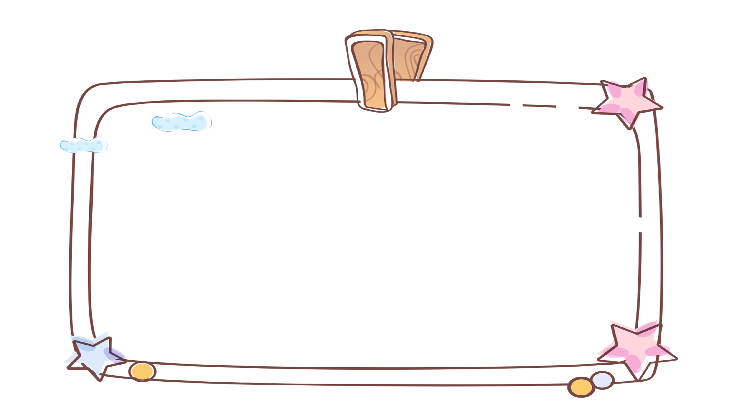
Dặn dò
- Ôn lại biện pháp so sánh.
- Chuẩn bị các tiết ôn tập tiếp theo.

Slide 13




Chào tạm biệt các em và hẹn gặp lại.

